Slide 1
Marktangang Digitalisierung von Schulen

Slide 2
Die Art und Weise wie wir lernen und lehren verändert sich!
Lernen ist nicht mehr „statisch“
Der Einsatz von Technik spielt eine immer wichtigere Rolle bei der Durchführung des Unterrichts
Neue Lernmodelle entstehen: online und hybrid, gruppen- oder selbstgesteuert, personalisiert, erfahrungsorientiert
Mehr Interaktion und Arbeit in kleinen Gruppen
Aktives Lernen geht über das Klassenzimmer hinaus, synchron und asynchron

Slide 3
Der DigitalPakt

Slide 4
DigitalPakt Deutschland Laufzeit 2019 - 2024
Der DigitalPakt Schule ist ein Infrastruktur-programm
Was soll erreicht werden?
Finanzielle Mittel
3. Nachhaltige Qualifizierung
von Lehrkräften
Bund
5.000.000.000 €
20 %
Länder
Ø 312.500.000 €
2. Verlässliche, leistungsfähige, digitale Bildungs-umgebung
Schulen
Ø 137.000 €
Maximal 20 % aller Fördermittel pro Schulträger dürfen für mobile Endgeräte aufgewendet werden
1. Technische Ausstattung
der Schulen
Schüler
Ø 500 €
* Gefördert werden allgemeinbildende & berufliche Schulen
Notes:
Fördergegenstand: Investitionsmaßnahmen in die digitale Infrastruktur der Schulen
Bundesförderprogramm zum Breitbandausbau in Deutschland wird separat gefördert!
Auch könnte man in den Speakernotes noch erwähnen, dass digitale Infrastruktur (Internet/WLAN-Fähigkeit) Voraussetzung sind für die Bestellung von Endgeräten.

Slide 5
DigitalPakt Corona-Hilfen
Corona-Hilfe I:
Sofortausstattung
Corona-Hilfe II:
Administration
Corona-Hilfe III:
Leihgeräte für Lehrkräfte
+ 500 Mio €
+ 500 Mio €
+ 500 Mio €
Mobile Endgeräte für Schüler*Innen, die bisher zu Hause auf keines zurückgreifen können (Bildungsgerechtigkeit)
Erstellung Online-Lehrmaterial
Förderung von Administratoren, die sich um die digitale Technik kümmern sollen
Ausstattung LehrerInnen mit Laptops

Slide 6
Cisco Lösungen

Slide 7
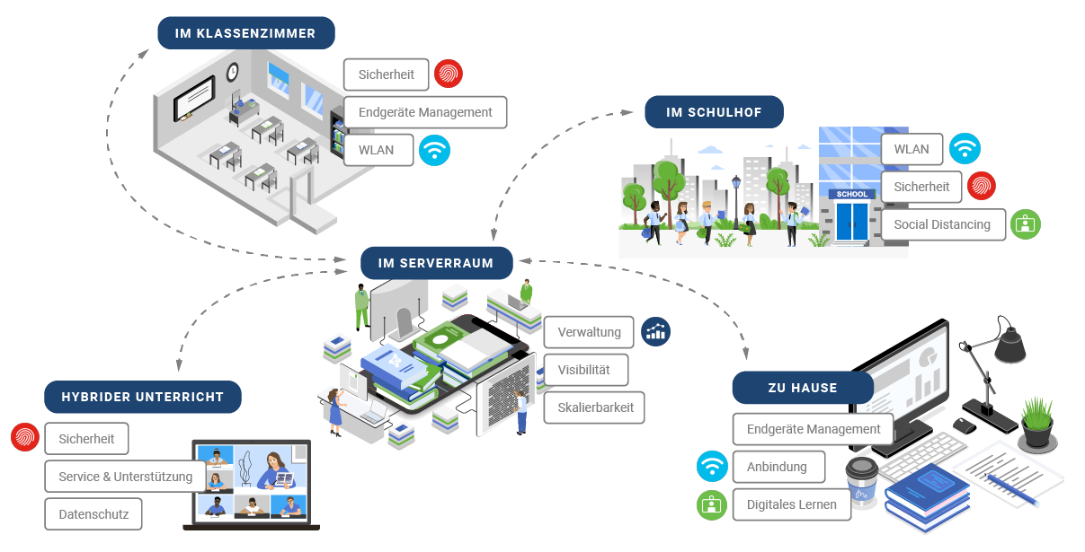
Die wichtigsten Komponenten für die digitale Schulwelt

Slide 8
Schulinfrastruktur

Slide 9
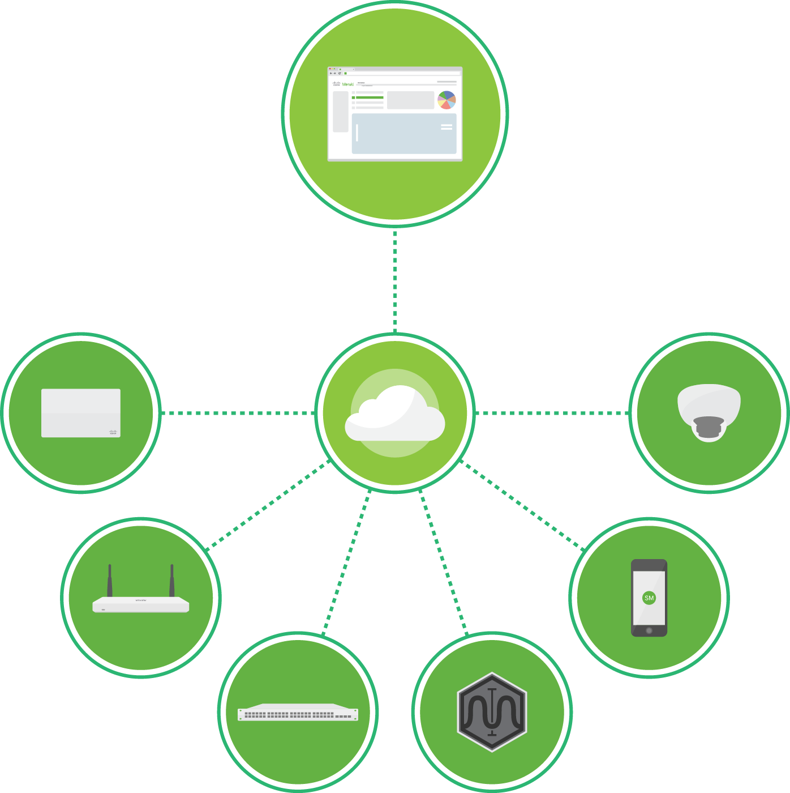
Vereinfachung der gesamten IT durch Cloud-Management
Eine umfassende, in der Cloud verwaltete IT-Lösung
Wireless, Switching, Security, SD-WAN, Endpoint-Management und Überwachungskameras
Integrierte Hardware, Software und Cloud-Services
Marktführer für cloud-verwaltete IT
Mehr als 10 Jahre Erfahrung
Fast 600.000
Kunden
11+ Mio
Meraki-Geräte
online
3+ Mio
Aktive Netzwerke

Slide 10
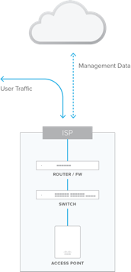
Vorteile von Cloud-Management
1. Skalierbarkeit
Unbegrenzter Durchsatz, kein Flaschenhals
Hinzufügen weiterer Geräte mit wenigen Mausklicks
2. Zuverlässigkeit
Hochverfügbare Cloud mit deutschen Rechenzentren
Netzwerkbetrieb unabhängig von Cloud-Verfügbarkeit
99.99% Verfügbarkeit (Kein Ausfall in letzten 10 Jahren)
Nur 1kbit/Sek pro Endgerät für Cloudanbindung
Kein Ausfall bei Verlust von Cloud-Verbindung
3. Sicherheit
Kein lokaler Netzwerkverkehr geht durch die Cloud
DSGVO und PCI-konforme Netzwerke
Rechenzentren in Frankfurt und München
Security Audits durch Dritte, tägliche Penetrationstests

Slide 11
Lizenz-Modell
Lizenzen inklusive:
Zugriff auf das Meraki Dashboard
Garantiert immer neueste Update und Patches
24/7 Telefon und Mailsupport sowie Support-Cases
Hardwaretausch bei Defekt
Zugriff auf alle zukünftigen Erweiterungen / Entwicklungen
Cisco Meraki Lizenzen
- Bis zu 10 Jahre Laufzeit -

Slide 12
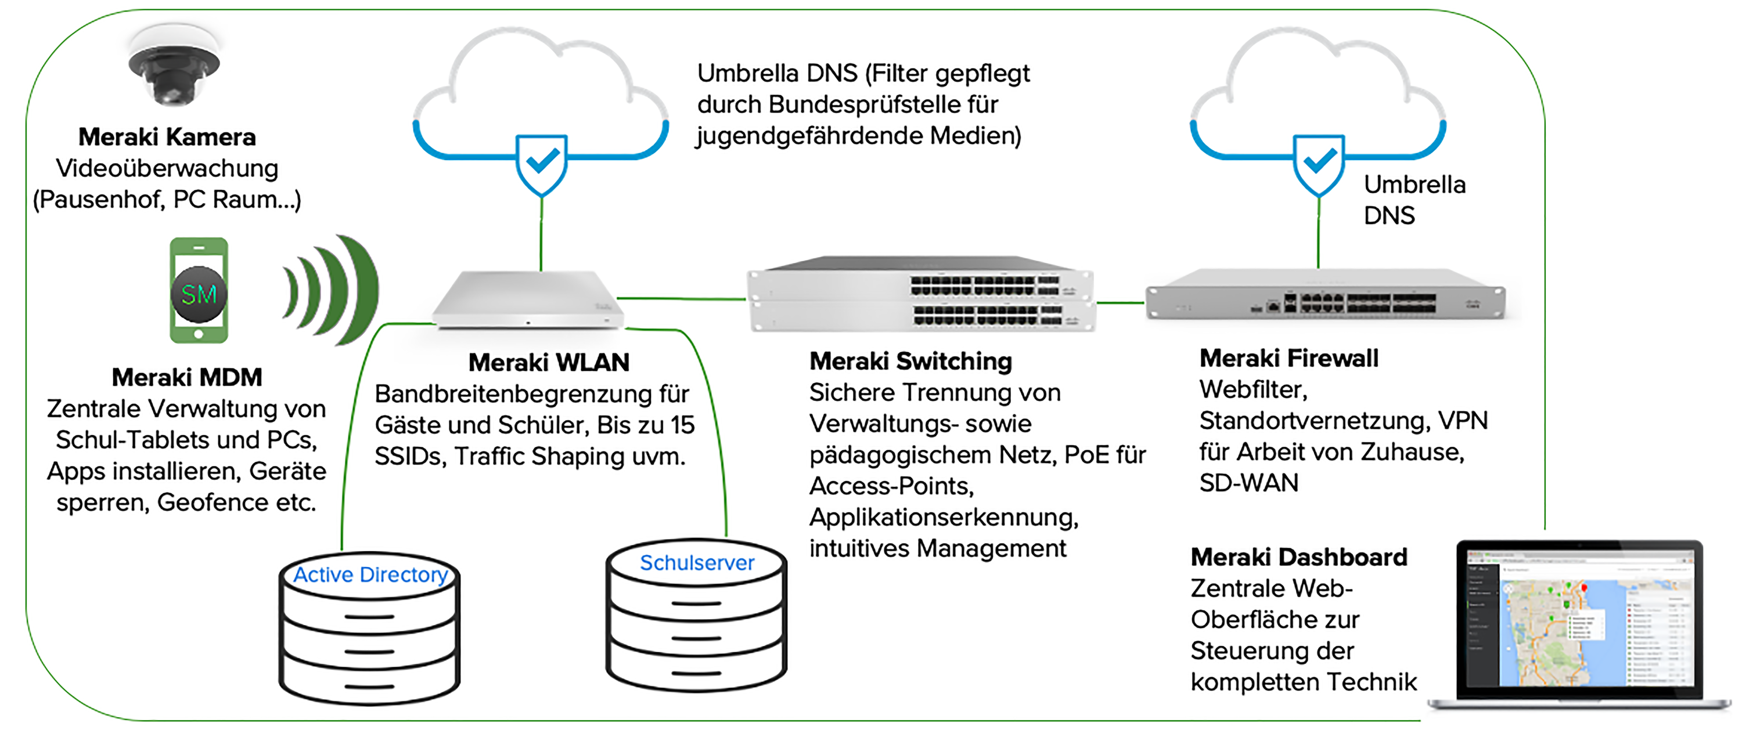

Slide 13
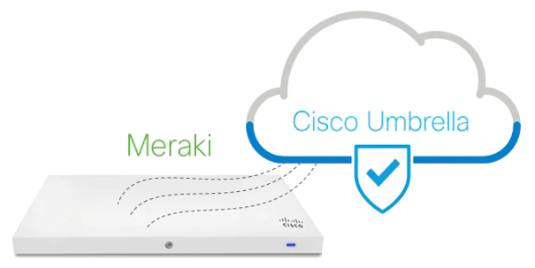
Meraki und Umbrella Einfacher & effektiver Schutz für Ihr WLAN
ist Cisco’s Cloud-managed Networking-Lösung: Das komplette Netzwerk-Portfolio vom Access-Point bis zur Firewall, im Handumdrehen aufgesetzt, laufend Updates mit neuen Funktionen, sicher per Design.
ist dasselbe im Bereich Security: in weniger als einer halben Stunde integriert, schützt Umbrella alle Geräte im Unternehmen, bevor diese überhaupt eine Verbindung zu bösartigen Inhalten herstellen können.
Erste Verteidigungslinie gegen Bedrohungen
Malware und Phishing werden blockiert, bevor Schaden entstehen kann.
Transparenz und Schutz überall
Die volleTransparenz, um den Internetzugriff über alle Geräte in Ihrem Netzwerk hinweg zu schützen.
Integrationen zur Optimierung von Investitionen
Die Integration in bestehende Tools und Feeds sorgt für einen umfassenderen Schutz und die Anreicherung Ihrer Daten zu Reaktionen auf Vorfälle.
Notes:
https://merakiresources.cisco.com/umbrella-de.html

Slide 14
Der einfachste Weg, um Schulgeräte zu verwalten.
Meraki Systems Manager ermöglicht Cloud-basiertes, kabelloses und zentralisiertes Engeräte-Management. Verwalten Sie sämtliche schulinterne Endgeräte über ein einziges, leistungsstarkes, webbasiertes Dashboard.
MOBILE DEVICE MANAGEMENT (MDM)
Umfassendes Gerätemanagement für Mobilgeräte und Desktops
Bereitstellung von Einstellungen und Beschränkungen
Bestandsmanagement und Geräteverfolgung
Vollständige und selektive Zurücksetzung von Geräten
Remote-Überwachung und Fehlerbehebung
Native Remote-Desktop-Unterstützung
Android, Chrome, iOS, Mac OS, Windows und Windows Phone

Slide 15
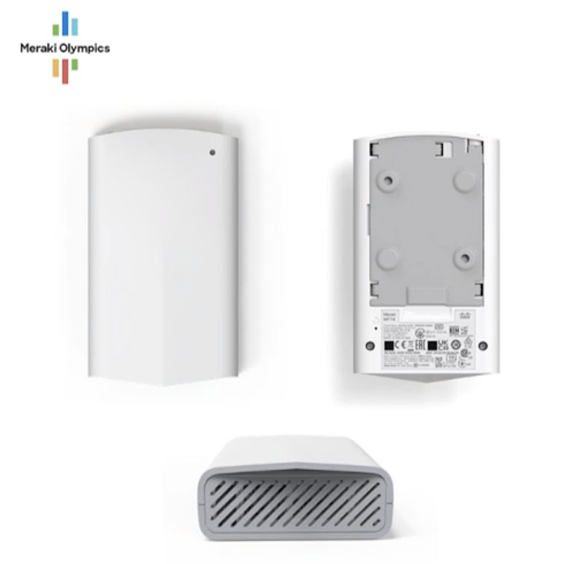
Meraki CO² Filter
- Coming soon -
MT14 Indoor Air Quality Sensor
Der Sensor misst:
Luftqualität insgesamt
Kohlenstoffdioxid Gehalt
Total Volatile Organic Compouds (TVOC) (Richtwert für die Innenraumluft)
Feinstaubpartikel (2,5nm Durchmesser)
Temperatur und relative Luftfeuchtigkeit
Raumgeräuschpegel

Slide 16
Erweiterung von Lehr- und Lernangeboten

Slide 17
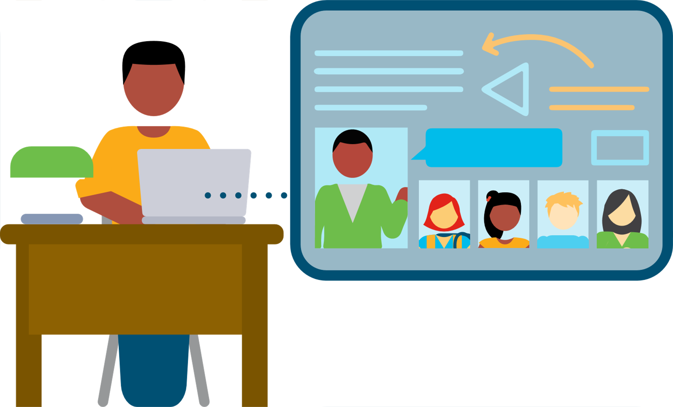
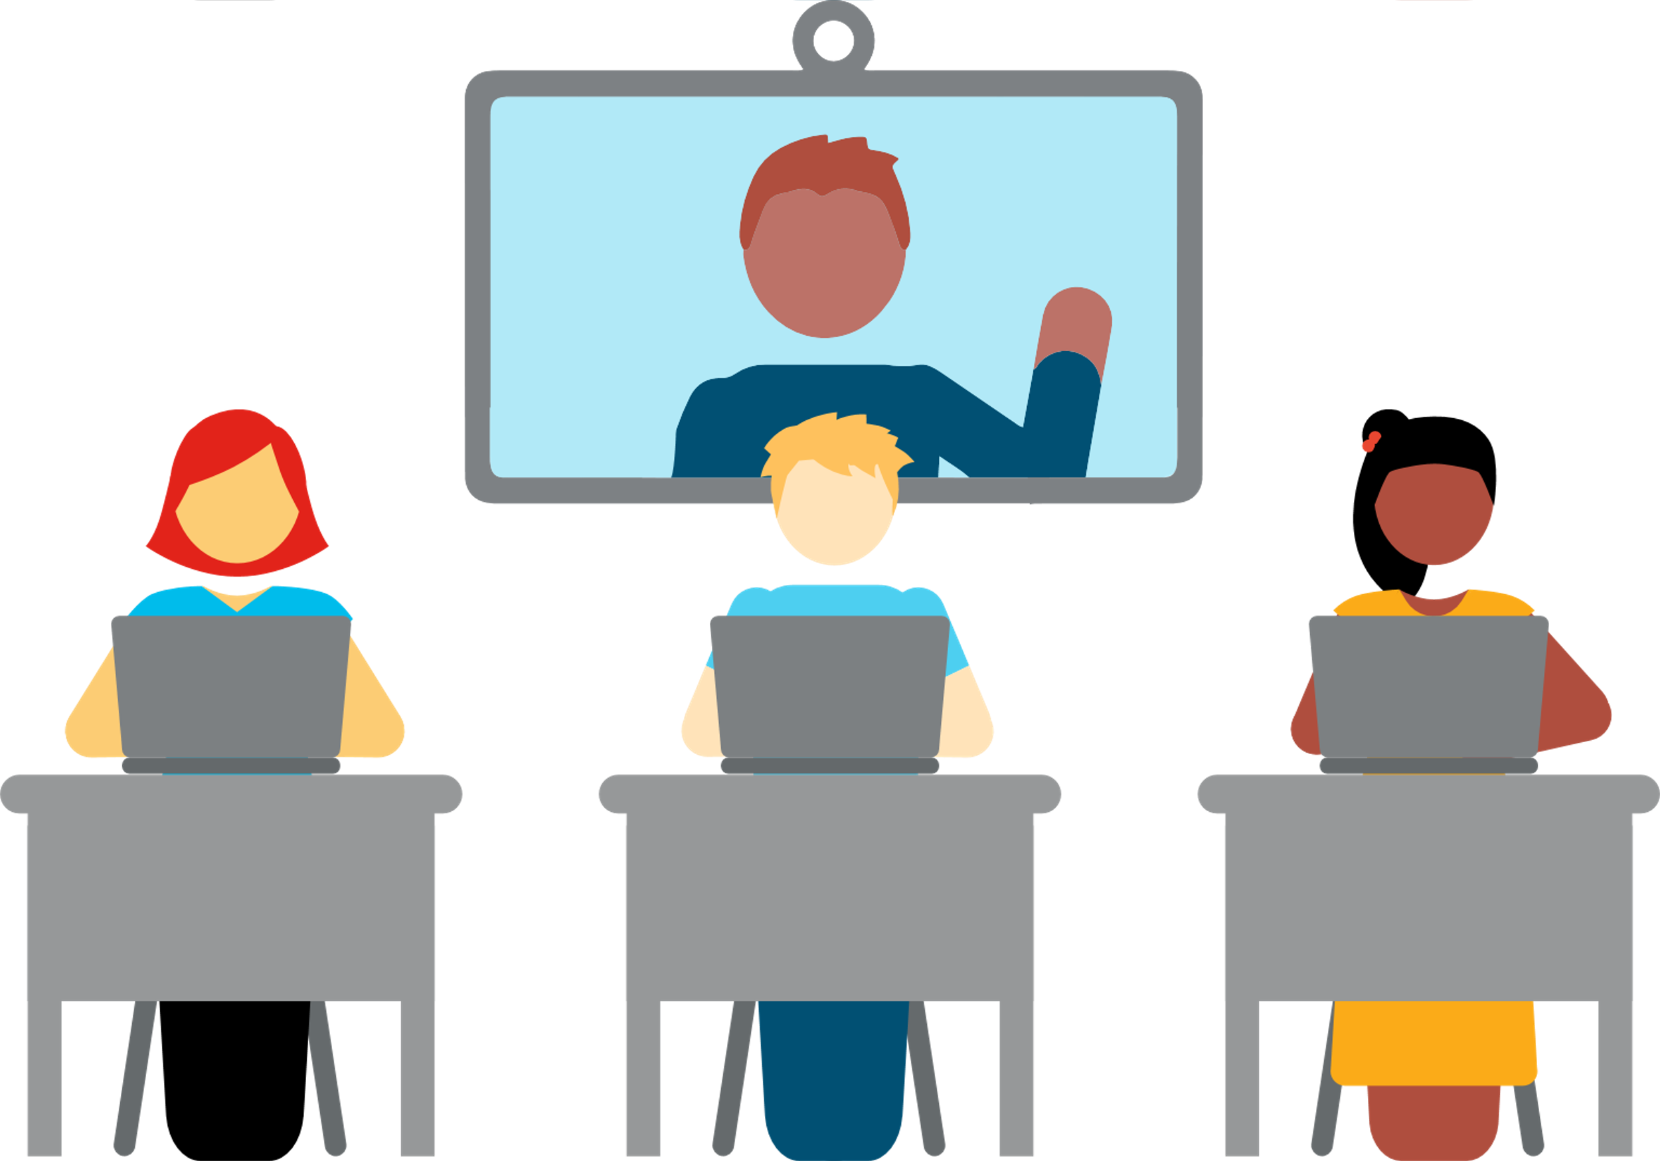
Erweitern Sie das Klassenzimmer
Hybride Klassenräume
Flexibel und sicher
Klassenraum
Lernende/Lehrkräfte zu Hause
Interaktiv
Unabhängig vom Scenario gleiche Erfahrung
Lehrer*in mit Teilnehmer*innen und lokaler Präsentation
Schüler*innen im Klassenraum verbunden mit anderer Klasse

Slide 18
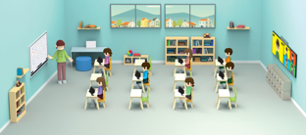
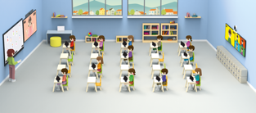
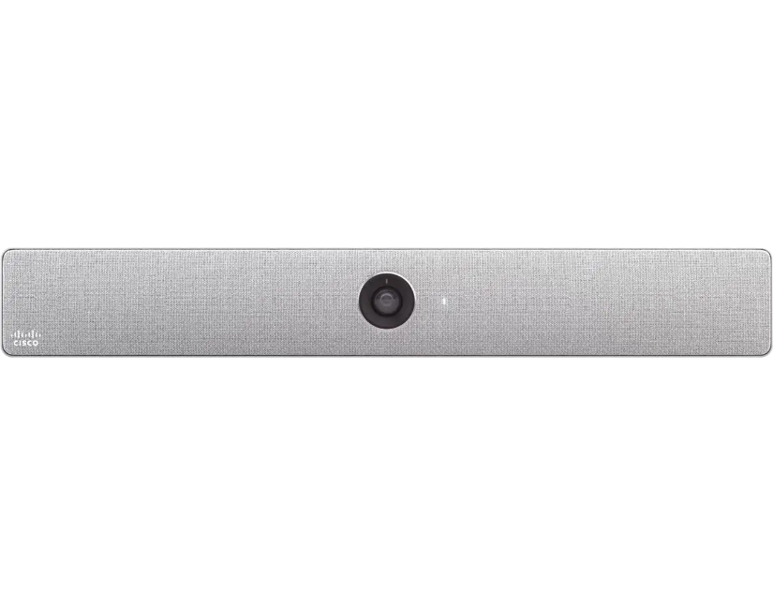
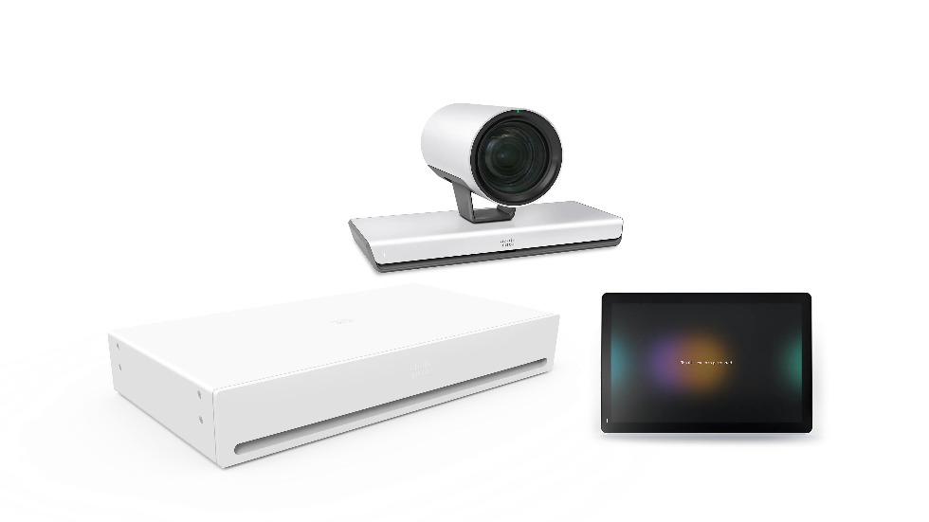
Skalierbare Lösungen
Kleines Klassenzimmer
Mittleres Klassenzimmer
Großes Klassenzimmer
Registrierung bei Webex
+
Room Kit Mini
sehr breiter Kamerawinkel
Kleiner Audio-Aufnahmekreis
integrierte Lautsprecher
Registrierung bei Webex
+
Room Kit
Tiefenschärfe für mittlere Räume
erweiterbarer Audio-Aufnahmekreis
integrierte Lautsprecher
Registrierung bei Webex
+
Room Kit Plus P60
nahtlose Kameraverfolgung
viele Mikrofon-Möglichkeiten
für Anschluss an externe Lausprecher
Alle Room Kit Systeme können mit vorhanden Bildschirmen oder Beamern sowie Lautsprechern verwendet werden, und ermöglichen den Anschluss eines PCs. Zusätzlich ist die Nutzung von Webex Konferenzen, Chat, Dateiaustausch, Whiteboarding und Umfragen (Slido) bereits integriert.

Slide 19
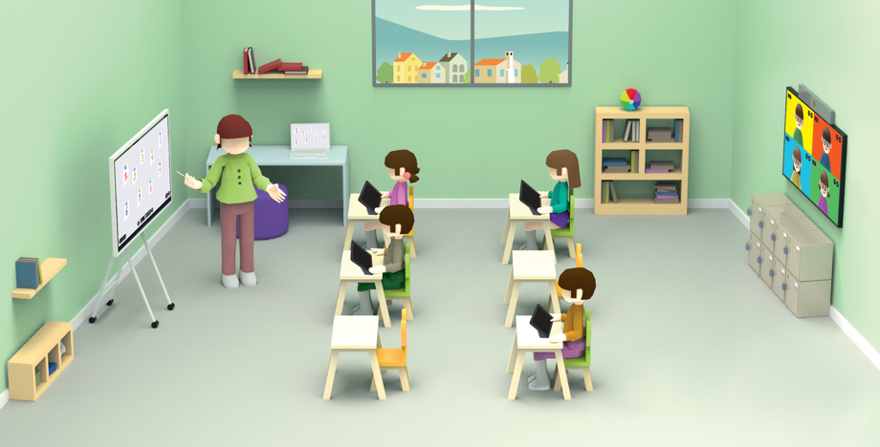
Setup hybrides unterrichten im Klassenraum
1
Präsentationsbildschirm vor dem Klassenzimmer für lokale und virtuelle teilnehmende Schüler*innen
2
1
2
Eine Kamera, die auf die Lehrkraft gerichtet ist und ihr automatisch folgt, so dass die virtuell teilnehmenden Schüler*innen den Unterricht deutlich sehen können
3
3
Virtuell teilnehmende Schüler*innen erscheinen "hinter" den lokal präsenten Schüler*innen, so dass die Lehrkraft alle gleichzeitig anspricht

Slide 20
Webex Datenschutz und IT-Sicherheit
Forderung | Lösungen und Nachweise seitens Cisco | Ergebnis
Vertrauen durch Transparenz | Privacy Data Sheets & Privacy Data Maps für jeden Cisco Cloud Service steht eine umfassende Dokumentation zur Verfügung https://trustportal.cisco.com/
Einhaltung der EU-Datenschutz-Grundverordnung | Umfassendes Datenschutzprogramm, globale Richtlinien und ein hohes Schutzniveau https://www.cisco.com/c/en/us/about/trust-center.html
Individueller Vertrag zur Auftragsdatenverarbeitung zwischen Endkunde und Cisco | Cisco Rahmen-Datenschutzvereinbarung und EU-Standardvertragsklauseln für eine DSGVO-konforme Verarbeitung
Effektive technische und organisatorische Maßnahmen | Datensicherheit – Voraussetzung für effektiven Datenschutz: Strenge Sicherheitsmaßnahmen für gesamten Produktlebenszyklus https://www.cisco.com/c/en/us/about/trust-center.html
Überprüfung durch Dritte BSI C5 und ISO Zertifikate | Nachweise zur Einhaltung hoher Schutzstandards: BSI C5 - Cloud Computing Compliance Controls Catalogue, International Standards Organization (ISO) und Service Organization Control (SOC) Reports https://trustportal.cisco.com/
Regionale Datenhaltung | Verarbeitung der vertraulichen Kundendaten innerhalb der Region des Kunden https://help.webex.com/en-us/WBX28754/Where-are-the-Webex-Data-Centers-and-iPOP-Locations
Datenschutzfreundliche Anpassungen aller wichtigen Funktionen | Umfangreiche Konfigurationsmöglichkeiten nahezu aller Funktionen von Webex mittels Administrationsoberfläche oder durch den Anwender selbst

Slide 21
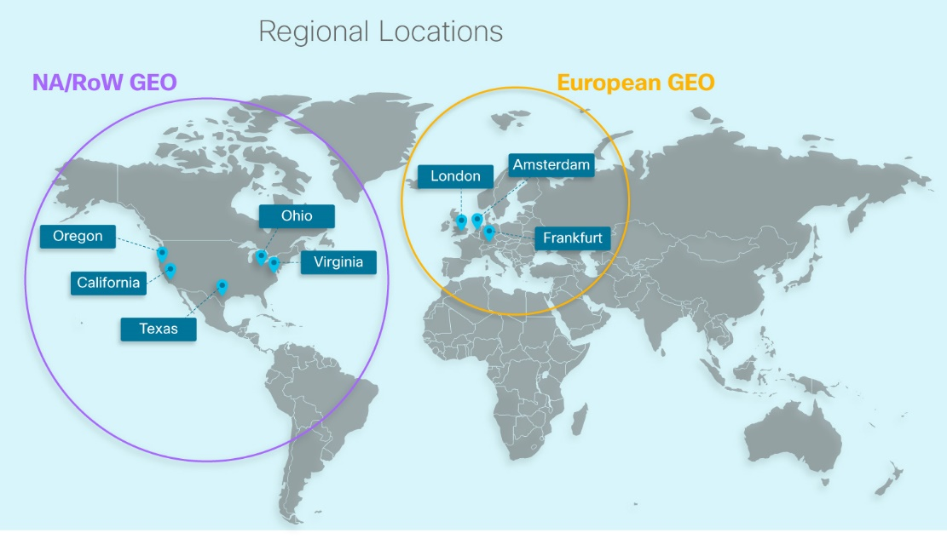
Regionale Datenhaltung bei Cisco
Cisco Webex Meetings Kundendaten (kundengenerierte Daten) werden in London, Amsterdam und Frankfurt gehostet.
Cisco Webex Teams Kundendaten werden in Amsterdam, London und Frankfurt gehostet.
Angesichts des Austritts des Vereinigten Königreichs aus der EU (BREXIT) sind weitere Rechenzentrumsstandorte in Europa in der Planung und Vorbereitung.
Nur abrechnungsrelevante Daten und Metadaten werden in die USA übertragen.

Slide 22
Beispielpakete für Schulen
Grundschule
Realschule
Schulzentrum
Basis Statistisches Bundesamt 2018 Durchschnittswerte

Slide 23
Partner Only
 | Grundschule - klein - | Realschule - mittel - | Schulzentrum - groß -
Schüler/Leher | 60-200 | 15 | 400-800 | 25-40 | >1.000 | 60
Gebäude | 1 | 3-4 | >5
Räume | 10 | 20-50 | 50-70
AccessPoints | 12 | 25-60 | 70-100
LAN-Port (zzgl. WLAN pro Raum) | 2 32 | 4 105-260 | 10 570-800
HW + Lizenz Volumen | > 20k€ | > 35k€ | > 50k€ ++
Video klein | 2 | 3-6 | 4-9
Video mittel | 0 | 1-4 | 3-6
Video groß | 0 | 0 | 1-2
HW + Lizenz Volumen | ~5k€ | ab 11k€ | ab 28k€ ++
Cisco Partner
Planung, Ausleuchtung, Bildschirme, Lautsprecher, Managed Service

Slide 24
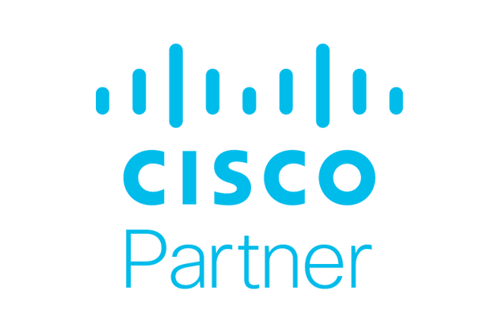
Ein gemeinsamer Schulangang

Slide 25
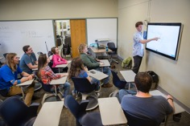
Digitalpakt Schulen - Gemeinsamer Marktangang
Partner Only
Digitale Dienste für Schulen
Schulen +
Schulträger
+
Home Schooling
Infrastruktur Service
Fokus 2020 + 21
Cloud Dienste
Hybride Schule
Collaboration + Webex + Video
Security + Mobile Device Management
Managed Services
Beratung
Fokus 2022 - 24
Präsenzunterricht
Schulsoftware
ECO Partner Beratung
Endgeräte

Slide 26
Wir Digitalisieren Schulen – Gemeinsam!
Partner Only
JETZT DURCHSTARTEN!
erst ca 20% der Digitalpaktgelder sind abgerufen
Cisco...
Lassen Sie uns gemeinsam den Schulmarkt digitalisieren!
...bietet Ihnen als Partner die Bausteine f. Schullösungen
Infrastruktur | Sicherheit | Collaboration | Video | MDM
KnowHow aufbauen – Ansprache der Schulen
Ihr KnowHow im öffentlichen Sektor für die Unterstützung der Schulträger bei Ausschreibung + Budgetabruf
Vertriebsfokus für Schulen
Abstimmung mit den lokalen Cisco Public Sales Team
Mehrwertdienste wie z.B. Ausleuchtung, Installation, Managed Service, Betrieb oder Betriebsunterstützung
...zeigt Marktpräsenz
#Wir machen Digitalisierung einfach
...unterstützt in Schulprojekten durch das Cisco
Projektteam Schule, Meraki- und Cisco Sales
...bindet Beratern für das Thema Digitalpakt ein,
z.B. MEP
...bietet Partner Webinare Schulen + Inhalte auf
Cisco Sales Connect

Slide 27
Ressources

Slide 28
Ressources
Referenzen auf Meraki Landingpage
https://meraki.cisco.com/de-de/industries/primary-education/
Kampagnen Webseite #Wirmachendigitalisierungeinfach https://www.wirmachendigitalisierungeinfach.de
Cisco Sales Connect
https://salesconnect.cisco.com/#/briefcase-details/P1611934253008458

